Slide 1



תמונה שווה אלף מילים?
שיעור "כישורי חיים"
התנהלות מיטבית ברשת ומניעת פגיעה
משרד החינוך
מינהל פדגוגי
אגף בכיר שירות פסיכולוגי ייעוצי
מיומנות מרכזית
חשיבה ביקורתית במרחב הדיגיטלי
שכבת ח-ט
Notes:
רקע ומטרות המפגש:
בשנתיים האחרונות אנו עדים למהפכה בכל הקשור לקידום בינה מלאכותית יוצרת, היכולה לדמות יכולות חשיבה אנושיות. קצב הפיתוח והטמעתם של יישומים אלה הינו חסר תקדים והשפעתם העמוקה ניכרת בתחומים כגון כלכלה, תרבות, בריאות, חינוך ועוד.
למעשה, ילדים ונוער כיום גדלים לתוך מציאות בה הדיגיטל והבינה המלאכותית הם חלק בלתי נפרד מחייהם. טכנולוגיה מתקדמת זו מזמנת אפשרויות רבות, לצד העלאת מורכבויות ואתגרים. מכאן, שישנה חשיבות גדולה לשמור על חוסן דיגיטלי גם בעידן הבינה המלאכותית.
בתחום עריכה ועיצוב תמונות וסרטונים, הבינה המלאכותית מאפשרת יצירת תוכן בצורה מהירה ומרשימה, תוך שיפור איכות הדימויים והיכולת לשנות ולהתאים אותם לפי הצורך. עם זאת, עלינו להיות מודעים לסיכונים הכרוכים בשימוש בה, כמו יצירת דימויים מעוותים או פוגעניים, העלולים להטעות וליצור נזקים.
במהלך השיעור נדון במקרים של פגיעה חברתית דרך יצירה או עריכה של תמונות בעזרת בינה מלאכותית.
נבחן כיצד ניתן להשתמש בכלים אלו, מתוך הכרה בכוחם ובאחריות שכרוכה בשימוש בהם.

Slide 2

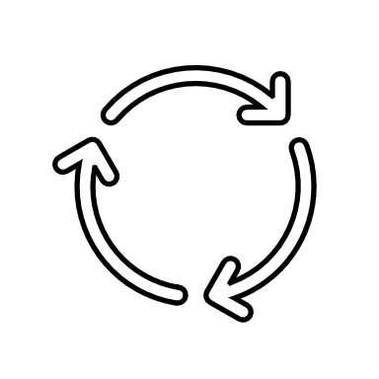
מהלך השיעור
מסרים מרכזיים
וסיכום
תוצרים במליאה
"רגישות דיגטלית- בכל מקום בכל זמן"
פעילות קבוצתית
היכרות עם המושג "דיפ-פייק" וצפייה בסרטון
שאלות לדיון בכיתה
פעילות פתיחה:
תמונה שווה אלף מילים?
שאלות לדיון בכיתה

Slide 3


הנחיות להוראת השיעור
השקופיות הבאות מפרטות את מהלך השיעור ומיועדות להצגה בשיעור.
בגוף כל שקופית מופיע התוכן להקרנה ולעבודה עם התלמידים.
בתחתית השקופית (בהערות) נמצאות הרחבות והנחיות לך – המורה.

Slide 4







הנחיות לשיח מיטבי
שיח מעודד ומקבל
שיתוף מהלב
הקשבה ממקום מתעניין ולא שיפוטי
כבוד לדברי החבר/ה
הנאמר בשיח נשאר בינינו,
אפשר לשתף אחרים בנושא, אך לספר רק על עצמי
Notes:
חשוב לחזור על הכללים המרכזיים בכל שיעור על מנת לבסס מרחב בטוח המאפשר שיח רגשי בין התלמידים.

Slide 5
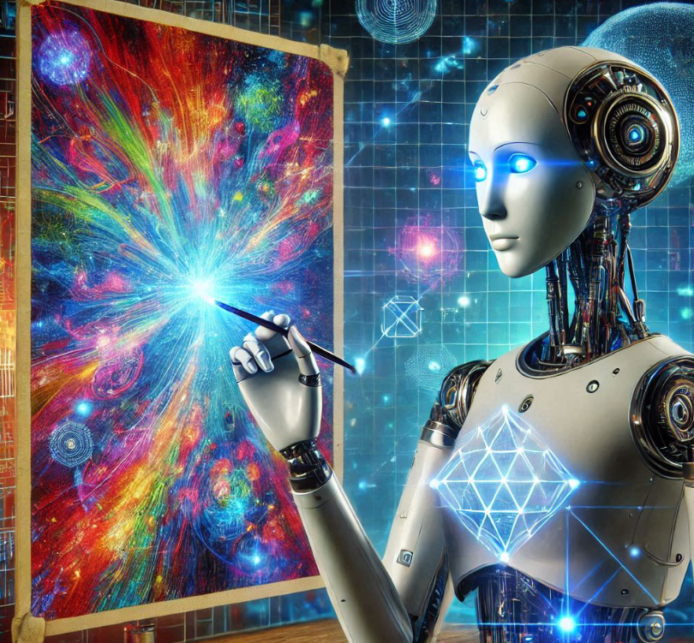
תמונה שווה
אלף מילים
פעילות פתיחה כיתתית
התמונה הוכנה באמצעות BING
Notes:
הנחיות למורה:
המטרה של הפעילות הינה לפתח מודעות בקרב התלמידים באשר לכוח שיש בידיהם בשימוש בטכנולוגיה של בינה מלאכותית יוצרת, ולהדגיש את האחריות האישית והחברתית הנדרשת מהם בעת הכנה והפצת תכנים. זאת, תוך הבנה ומודעות להשלכות הרגשיות והחברתיות האפשריות ולפוטנציאל הפגיעה במידה ועושים שימוש שאינו מושכל בטכנולוגיה ויוצרים תוכן פוגעני או לא אמיתי.
מהלך הפעילות:
באמצעות חשבון אישי (ניתן להכנס כניסה אוטומטית דרך חשבון גוגל), המורה תיכנס לאתר:
https://app.leonardo.ai/
(ניתן להיכנס גם לכלי בינה מלאכותית אחרים המציירים תמונות כצ'אט ג'יפיטי).
נחלק לכל תלמיד נספח של כרטיסיות לפי 4 קטגוריות אשר מחולקות לפי ארבעה צבעים שונים:
צבע כחול: דמות
צבע ירוק: פריט משלים
צבע צהוב: תסרוקת
צבע ורוד: פעולה
כל תלמיד יקבל כרטיסיה אחת מבין הארבע בחלוקה רנדומלית
נבחר 4 מתנדבים, אשר כל אחד מהן קיבל קטגוריה אחרת. כל תלמיד יאמר לכיתה מה קיבל בכרטיסיה (כל תלמיד מציג כרטיסייה אחת ככה שיוצגו לתלמידים סהכ ארבעה כרטיסים עם ארבעת הקטגוריות) ולאחר מכן "נרכיב" וריאציה מארבעת הקלפים. כך, לדוגמה, ייווצר "לוחם סמוראי עם טול וקוקיות עושה כביסה".
נייצר בכיתה תמונה באמצעות כלי של בינה מלאכותית ונקרין את התוצאה על הלוח.
הוראות לשימוש באתר לאונרדו:
יש ליצור חשבון ( ניתן להכנס אוטומטית דרך חשבון גוגל או מיקרוסופט)
במילת החיפוש המורה תכניס פרומט (משפט מנחה): "צור ציור/ תמונה אשר...." ותפרט במשפט המנוסח את ארבעת המרכיבים השונים. לאחר מכן, יש ללחוץ על "צור". המערכת תג'נרט (תיצור תמונה) את הבקשה.
מושגים להרחבה:
לג'נרט: (Generate באנגלית) מתייחס לפעולה של יצירת משהו, במיוחד רעיון, תוכן או תוצאה, על פי קלט מסוים. בהקשר של טכנולוגיה או מערכות מחשוב, "לג'נרט" אומר ליצור או להפיק תוצאה מתוך נתונים או פרומט נתון. לדוגמה, במערכות כמו שלי, כשאתה נותן פרומט, אני "לג'נרט" תשובה או תוכן על פי ההוראה שלך.
פרומט:prompt) ) הוא בקשה או הוראה שניתנת למערכת או לתוכנה, בדרך כלל לצורך יצירת תוכן או פעולה מסוימת. במערכת כמו שלי, פרומט הוא ההנחיה או השאלה שאתה שולח כדי לקבל תשובה או עזרה.
שימו לב - ישנם אתרים שונים אשר מאפשרים לייצר תמונות או ציורים, כאשר לאונרדו היא רק אחת מהן. ניתן לעשות שימוש לצורך זה גם באתר chat gpt לדוגמה.

Slide 6
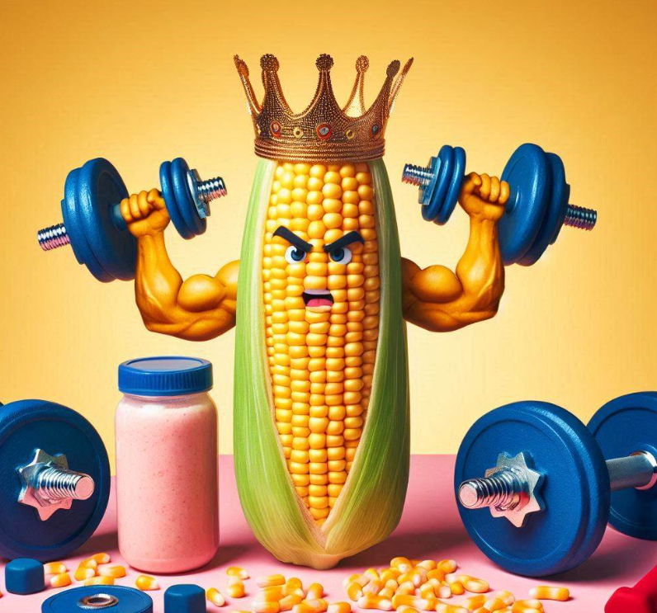
מהם הרגשות והתחושות שעלו בכם
בעקבות יצירת התמונות?
איזו דמות הכי מצאה חן בעיניכם?
האם היית משנה בה משהו?
עד כמה נעשה שימוש, לדעתכם, בבינה מלאכותית
לצורך יצירת תמונות לא אמיתיות ביום יום גם לצרכים אחרים?
Notes:
.

Slide 7
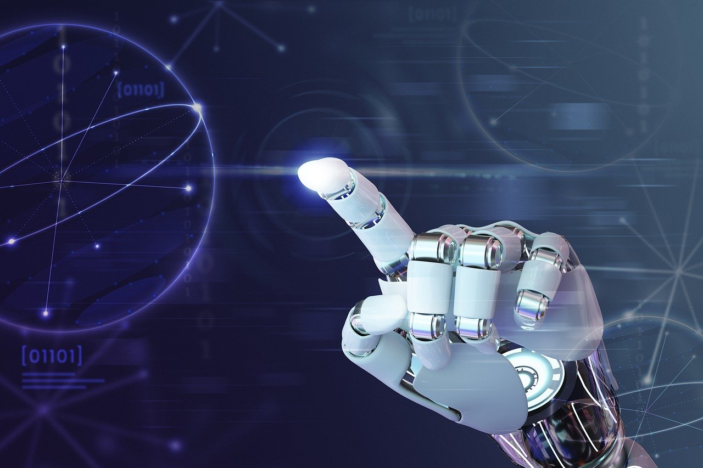
בינה מלאכותית היא כלי בעל ערך אשר מאפשר לנו ליצור דברים מפתיעים ומקוריים.
אפשר לקחת רעיונות, לשחק איתם ולהפוך אותם למשהו חדש ומיוחד – וזה נהדר!
אבל... רגע לפני,
האם יש אפשרות שהתוכן שניצור עלול... גם לפגוע?
Notes:
הנחיות למורה:
יש להעביר מסר לתלמידים כי שימוש בבינה מלאכותית ליצירת תמונות יכול להיות כלי יצירתי ומהנה.
השימוש לצורך זה נעשה פעמים רבות מתוך סקרנות, התנסות, ביטוי למחשבות/דמיון וגם מתוך הרצון להצחיק.
יחד עם זאת, חשוב לשים לב לקו הדק שבין הומור לפגיעה. הקלות שבה ניתן ליצור תמונות, יכולה להוביל למצבים שבהם מתוך רצון להצחיק נוצרות תמונות שעלולות להביך או לפגוע באדם אחר, אפילו ללא כוונה.

Slide 8
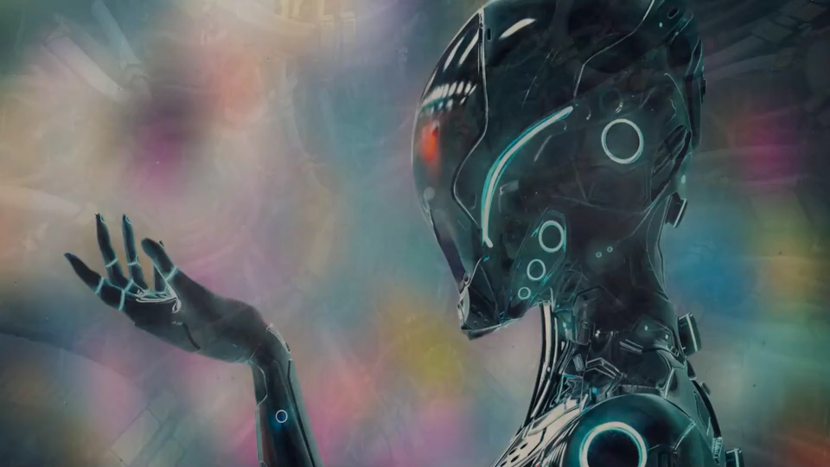
איך למשל?...
שימוש בבינה מלאכותית, לצד היתרונות הרבים שלה, עלול לגרום לפגיעה רגשית וחברתית כאשר הוא משמש לעיוות המציאות
יצירת תמונות או סרטונים לא אמיתיים עלולה להזיק, לפגוע ולערער את תחושת הביטחון והאמון של הנפגע, בעיקר כשהתמונות או הסרטונים מוצפים ברשתות החברתיות
Notes:
הנחיות למורה: יש ללחוץ על העיגולים הכחולים לצורך מעברים בין הכתוביות

Slide 9
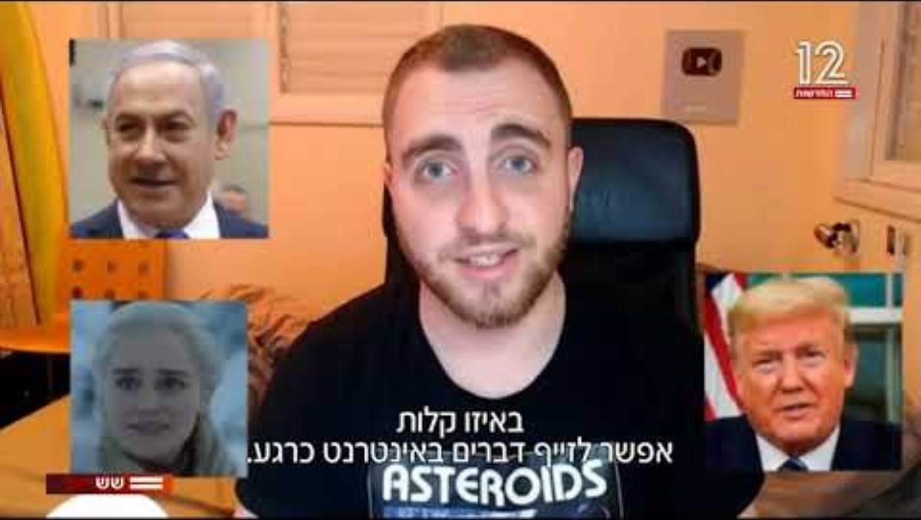
לכניסה לסרטון לחץ כאן
Notes:
https://www.youtube.com/watch?v=WzK1MBEpkJ0
הנחיות למורה:
יש להקרין לתלמידים את הסרטון ולאפשר קיום שיח בהמשך לשאלות המנחות בשקופית הבאה.

Slide 10
שאלות לדיון בכיתה
מהן התחושות והמחשבות שעולות בכם בעקבות הסרטון?
אם הייתם מגלים
שאנשים עושים שימוש
בבינה מלאכותית
כדי לערוך תמונות או סרטונים עליכם
באופן פוגעני,
איך הייתם מגיבים?
לאור החדשנות וההתפתחויות המהירות, כיצד לדעתכם ניתן להשתמש בכלי בינה מלאכותית באופן מושכל ולא פוגעני?
Notes:
הנחיות למורה:
בהמשך לשאלות, חשוב לייצר שיח על אפשרויות התגובה שעומדות בפני התלמידים, לא רק כשמזדמן להם לערוך תוכן בעצמם, אלא גם כשהם נחשפים לתוכן שאחרים יצרו, לדוגמה: "חבר סיפר לך שהיה שותף בעריכת תמונה של תלמיד מהשכבה, וזה היה ממש מצחיק... מה תאמר לו?"
חשוב להעביר מסר שגם אם לא הייתה כוונה לפגוע (לעיתים הפעולה נעשית מתוך הומור ורצון להצחיק), התוצאה עלולה להביא לפגיעה. על כן, יש לשקול כל פעולה/ תגובה/פידבק בהתאם לאופן בו התלמידים היו רוצים שיתייחסו אליהם עצמם.

Slide 11
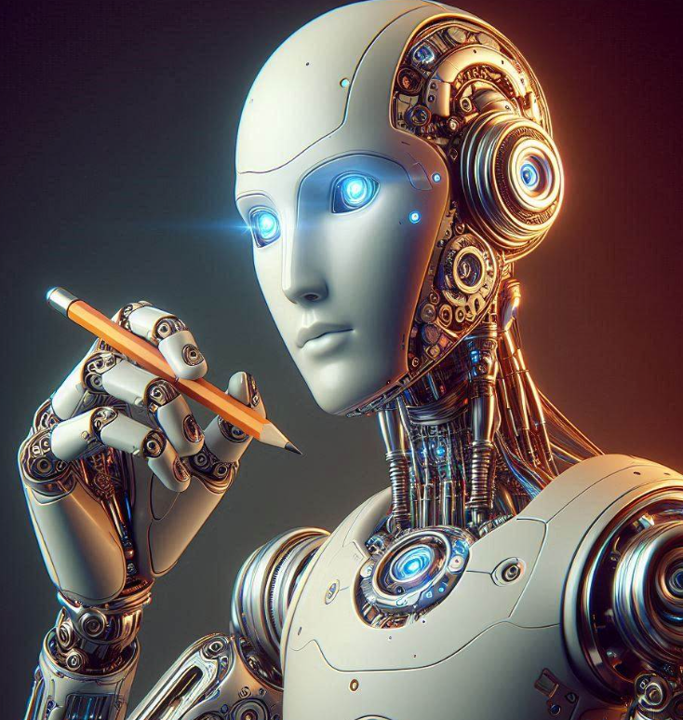
DeepFake
"דיפ-פייק" הוא מונח המתאר שימוש בטכנולוגיה מבוססת בינה מלאכותית אשר מאפשרת ליצור תוכן דיגיטלי מזויף, כמו סרטונים או תמונות,
שימוש בבוטים בקבוצות חברתיות שונות, חיקוי קול ועוד.
כל זה נראה, על פניו, אמיתי לגמרי, אך למעשה מדובר באלמנטים מעובדים אשר נעשו בצורה מלאכותית. טכנולוגיה זו יכולה לשמש להטעיית הציבור ולגרום לנזק אישי או חברתי, במיוחד כשמשתמשים בה לצורכי בריונות או הפצת מידע שקרי.
Notes:
מתוך: אתר 105 המטה הלאומי להגנת ילדים ברשת https://www.gov.il/he/pages/deepfake
להרחבה ניתן לקרא גם באתר של איגוד האינטרנט הישראלי: https://www.isoc.org.il/sts-data/ofcom_deepfake-report
https://www.thenewdaily.com.au/life/2023/08/16/ai-school-bullies-children

Slide 12
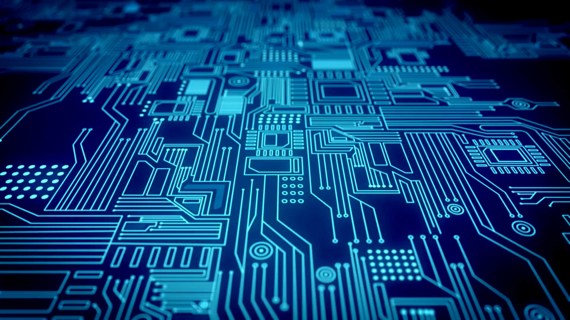
רגישות דיגיטלית
בכל מקום - בכל זמן
פעילות בקבוצות
Notes:
פעילות בקבוצות
מטרת הפעילות:
להעלות מודעות לדיפפייק ולסכנותיו, לעודד חשיבה יצירתית ופתרונות למניעת פגיעות שונות, כולל פגיעות חברתיות כגון דחייה, חרם ובריונות, ולהגביר את הרגישות הדיגיטלית על ידי יצירת כללים ודרכי התמודדות בכיתה.
הנחיות לפעילות:
כל קבוצה תקבל סיטואציה אשר בה מתוארת דוגמה לשימוש פוגעני באמצעות בינה מלאכותית.
דיון בקבוצה:
התלמידים יחשבו כיצד הסיטואציה הזו יכולה להשפיע על האנשים המעורבים בה.
התלמידים יציעו פתרונות או דרכי התמודדות שיכולות לעזור במקרה כזה.
התלמידים יזהו כיצד אפשר למנוע מצב כזה מראש, ואילו כללים ניתן להטמיע מבעוד מועד.
הכנת סרטון לסיום:
כל קבוצה תתבקש ליצור סרטון קצר שמתאר איך ניתן לשמור על רגישות דיגיטלית ולקחת אחריות חברתית ברשת.
במליאה: בסיום הפעילות, כל קבוצה תציג את הסרטון שיצרה.

Slide 13
כיצד הסיטואציה הזו יכולה להשפיע על האנשים המעורבים בה?
הציעו פתרונות או דרכי התמודדות שיכולות לעזור במקרה כזה.
נסו לזהות כיצד אפשר למנוע מצב כזה מראש והציעו אילו כללים ניתן להטמיע מבעוד מועד
Notes:
הנחיות למורה- יש להקרין את השקף על הלוח בזמן הפעילות

Slide 14
מה המסר שלנו?
כלים טכנולוגיים דורשים אחריות אישית ומודעות להשלכות – חשוב להשתמש בהם בצורה שמקדמת ערכים של כבוד והוגנות.
הבינה המלאכותית היא
כלי עוצמתי שמסייע ליצירה, פתרון בעיות, וללמידה – אך שימוש פוגעני באמצעותה עלול לגרום לפגיעות משמעותיות.
סרטונים ותמונות שנוצרים בעזרת דיפ-פייק עשויים להיראות אמיתיים לחלוטין,
אך הם מזויפים.
חשוב לבחון את התוכן אליו אנו נחשפים ומהיכן נלקח ובמידה ונזהה שמדובר בדיפ-פייק,
לא נפיץ הלאה.
במקרה של פגיעה, חשוב לפנות
לגורמים השונים על מנת לקבל יעוץ,
תמיכה וליווי, כגון:
הורים/ מורה/ יועצת/ מוקד 105 ועוד.
Notes:
הערות למורה: חשוב לציין שמעבר לפגיעה האתית, יש מצבי פגיעה שעלולים להוות עבירה פלילית כדוגמת "חוק הסרטונים" אשר מדבר על היבטים של הפצה/ פרסום של תמונות בעלות אופי מיני.

Slide 15

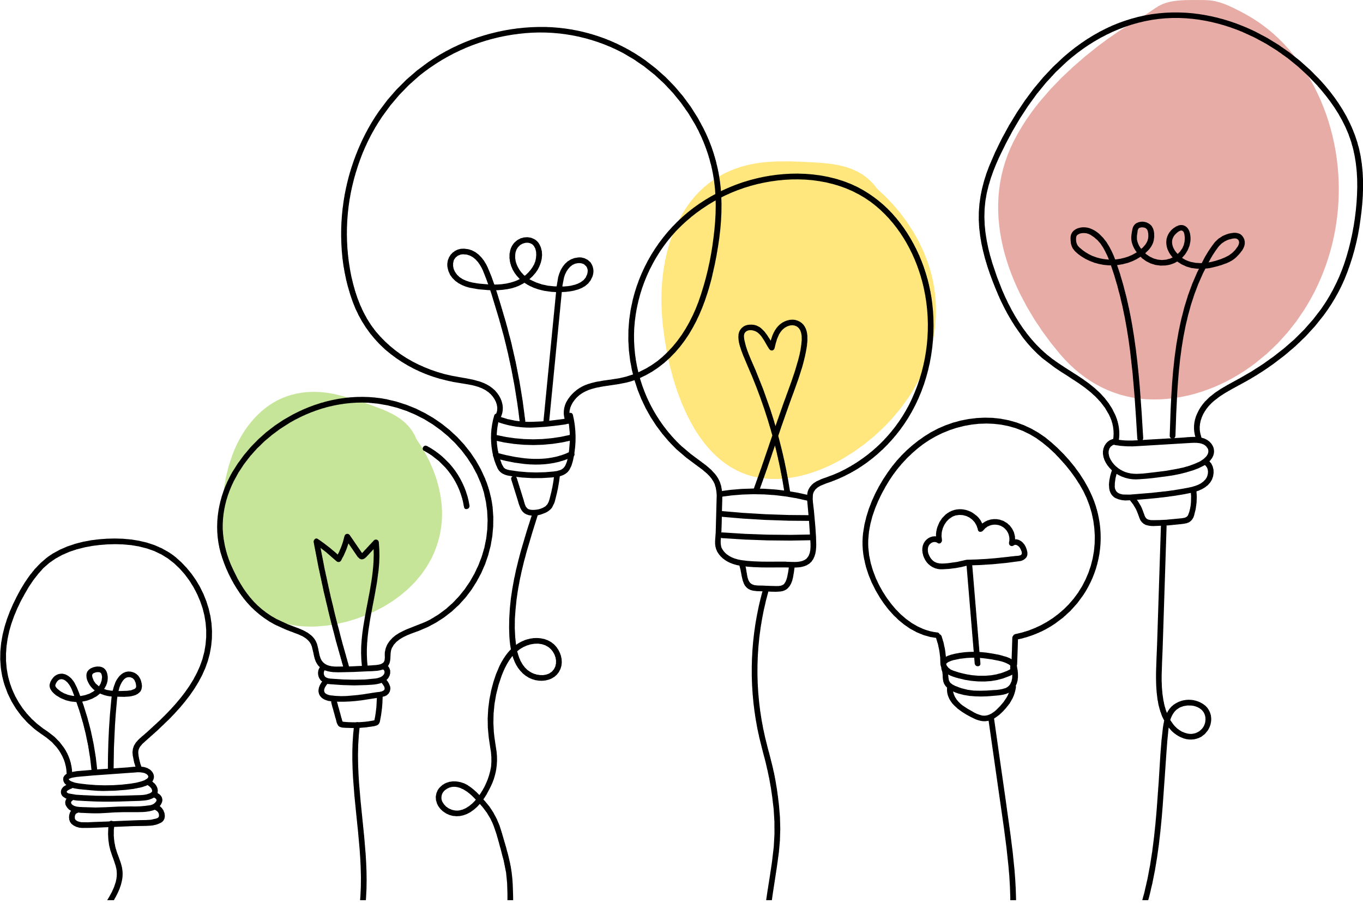
מסכמים שיעור
מחשבות שהתעוררו בי במהלך השיעור או בעקבותיו
משהו שריגש אותי
משהו שהפתיע אותי
משהו חדש שלמדתי היום
מתוך מה שלמדתי בשיעור, מה אני רוצה לקחת איתי הלאה?
משהו שלמדתי על עצמי היום
Notes:
מסכמים שיעור:
המורה תבחר ענן אחד להתייחסות, אח"כ ניתן לאפשר לכל תלמיד/ה לבחור משפט שאליו ירצה להתייחס בנוסף.

Slide 16

להדפסה

Slide 17
דף להדפסה
צמות
קוקיות
קרחת
מתולתל
עם כובע רחצה
תספורת שנות ה-60
תספורת עתידנית
צמות

Slide 18
דף להדפסה
לוחם סמוראי
תירס
רופא
מורה
אדם קדמון
תינוק
קוף
דוב גריזלי

Slide 19
דף להדפסה
כורת.ת עצים
רוקד.ת על במה
עושה כביסה
מטפס.ת על עץ
במהלך תחרות "אכול כפי יכולתך"
מחטט באף☺
מרים משקולות
עושה ספונג'ה

Slide 20
דף להדפסה
נעליים ענקיות
משקפי שמש
זנב של סוס
כתר
שרביט קסמים
אוזני ארנב גדולות
גלימת גיבור על
חצאית טול

Slide 21
רגישות דיגיטלית
בכל מקום - בכל זמן
רגישות דיגיטלית
בכל מקום - בכל זמן
נערה השתמשה בתמונה של חברתה אחרי ריב בין השתיים, וערכה אותה בעזרת AI כך שתראה חשופה. התמונה שותפה בקבוצות חברים ברשתות החברתיות
נער יצר סרטון דיפ-פייק שבו הוא השתמש בפנים של נער אחר, והפך אותו לדמות המדברת דברים מביכים ומעליבים
אילו תחושות ורגשות עולים בכם בעקבות
תיאור המקרה?
אילו תחושות ורגשות עולים בכם בעקבות
תיאור המקרה?
הציעו פתרונות/ דרכי התמודדות עם המצב
הציעו פתרונות/ דרכי התמודדות עם המצב
צרו סלוגן אשר כולל בתוכו כלל/חוק אחד שיעורר את המודעות ויעודד מניעה של מצבים כגון אלו
צרו סלוגן אשר כולל בתוכו כלל/חוק אחד שיעורר את המודעות ויעודד מניעה של מצבים כגון אלו
Notes:
כרטיסיות לפעילות "רגישות דיגיטלית- בכל מקום ובכל זמן"

Slide 22
רגישות דיגיטלית
בכל מקום - בכל זמן
דף להדפסה
רגישות דיגיטלית
בכל מקום - בכל זמן
במהלך ריב בין כמה חברות מהכיתה, אחת מהן השתמשה בטכנולוגיית חיקוי קול כדי להקליט הודעות מזויפות שבהן הנערה השנייה נשמעת כאומרת
דברים פוגעניים ומביכים על חברות אחרות.
ההקלטות פורסמו בקבוצת הוואטסאפ השכבתית
בקבוצה הוואטסאפ השכבתית הוספו בכוונה בוטים, שמטרתם הייתה להשפיל נער מסוים מהכיתה. הבוטים שלחו הודעות פוגעניות שהציגו את הנער בצורה משפילה ומביכה.
אילו תחושות ורגשות עולים בכם בעקבות
תיאור המקרה?
אילו תחושות ורגשות עולים בכם בעקבות
תיאור המקרה?
הציעו פתרונות/ דרכי התמודדות עם המצב
הציעו פתרונות/ דרכי התמודדות עם המצב
צרו סלוגן אשר כולל בתוכו כלל/חוק אחד שיעורר את המודעות ויעודד מניעה של מצבים כגון אלו
צרו סלוגן אשר כולל בתוכו כלל/חוק אחד שיעורר את המודעות ויעודד מניעה של מצבים כגון אלו

